Slide 1

Curso de Graduação em Engenharia Mecânica
Cinemática dos Mecanismos
Aula 3
Tipos de Mecanismos: Simples e Complexos
Pontifícia Universidade Católica de Minas Gerais – PUC Minas
Instituto Politécnico – IPUC

Slide 2
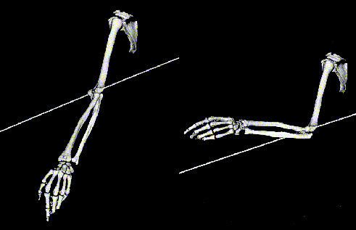
Pergunta da Aula Passada
Quantos GDLs possui o conjunto mão, ante-braço e braço?
?

Slide 3
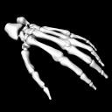
Pergunta da Aula Passada
22 DOFs
x
x
x
Junta Universal
x
x
x
x
Junta Rotacional

Slide 4
Pergunta da Aula Passada
3 GDL
2 GDL

Slide 5
Pergunta da Aula Passada
No Total:
22 DOFs da mão
3 DOFs do braço
2 DOFs do ante-braço
27 DOFs

Slide 6
Sumário da Aula
Classificação de Mecanismos
Lei de Grashof
Lei de Reuleaux
Mecanismos Simples
4 Barras
Biela Manivela
Mecanismos Complexos

Slide 7
Classificação de Mecanismos L. E. Torfason
Feita pelo tipo de transformação de movimento (262 Classes)
12 Classes Principais:
Atuadores Lineares
Ajuste Fino
Hesitação, Pausa e Parada
Posicionamento
Catraca
Contadores
Osciladores
Retorno Rápido
Reversíveis
Acoplamento
Geradores de Curvas
Geradores de Retas

Slide 8
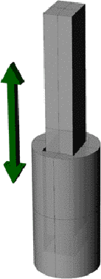

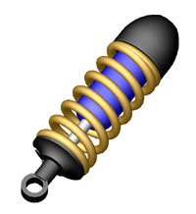


Classificação de Mecanismos L. E. Torfason – Atuadores Lineares
Parafuso Fixo, Porca Fixa
Cilindro Pneumático ou Hidráulico
Pinhão - Cremalheira

Slide 9


Classificação de Mecanismos L. E. Torfason – Ajuste Fino
Parafuso e Porca
Engrenagens

Slide 10
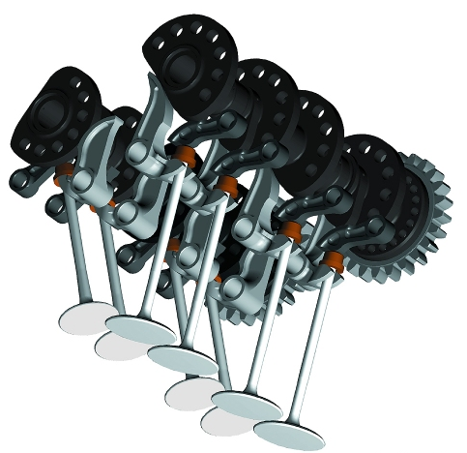
Classificação de Mecanismos L. E. Torfason – Hesitação, Pausa e Parada
Came-Seguidor

Slide 11

Classificação de Mecanismos L. E. Torfason – Catraca
Ratchet

Slide 12
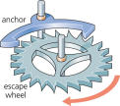
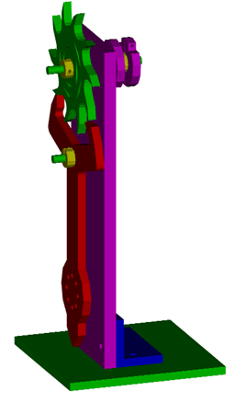
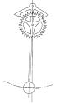
Classificação de Mecanismos L. E. Torfason – Contadores
Roda de Genebra
Ratchet

Slide 13
Classificação de Mecanismos L. E. Torfason – Osciladores
Biela-Manivela

Slide 14
Classificação de Mecanismos L. E. Torfason – Retorno Rápido
Mecanismo de Retorno Rápido
Caracterizam-se por possuírem 2 fases de movimento para uma dada velocidade angular constante
Relação de tempo “ida-retorno”
Podem ser constituídos apenas por uma biela manivela ou por mecanismos mais complexos.

Slide 15
Classificação de Mecanismos L. E. Torfason – Reversíveis
Permitem que a direção de rotação possa ser alterada
Engrenagens
4 Barras
Etc.

Slide 16
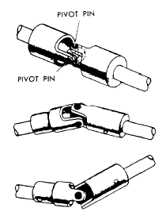
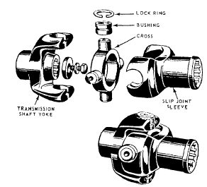
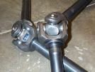
Classificação de Mecanismos L. E. Torfason – Acoplamento
Junta Universal
Correia
Corrente
Hooke
Ring and Trunnion

Slide 17
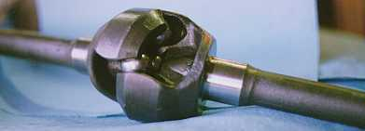
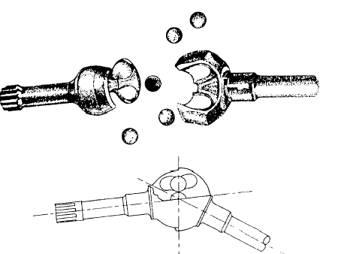
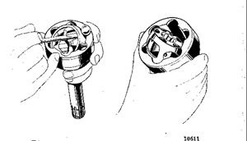
Classificação de Mecanismos L. E. Torfason – Acoplamento
Bendix-Zeiss
Rzeppa

Slide 18
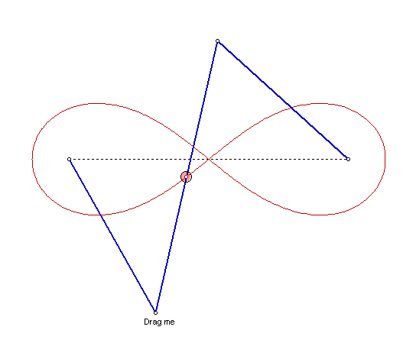
Classificação de Mecanismos L. E. Torfason – Geradores de Curvas
4 Barras

Slide 19
Classificação de Mecanismos L. E. Torfason – Geradores de Curvas
4 Barras

Slide 20
Classificação de Mecanismos L. E. Torfason – Geradores de Curvas
4 Barras

Slide 21
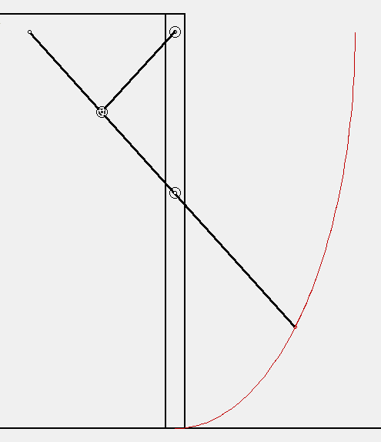
Classificação de Mecanismos L. E. Torfason – Geradores de Curvas
Biela-Manivela

Slide 22
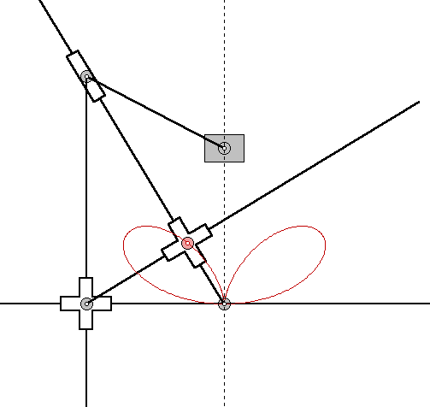
Classificação de Mecanismos L. E. Torfason – Geradores de Curvas
Biela-Manivela

Slide 23
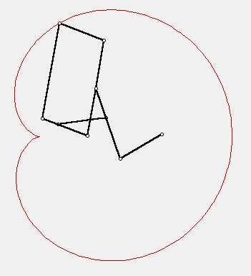
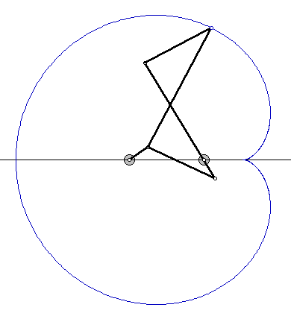
Classificação de Mecanismos L. E. Torfason – Geradores de Curvas
6 Barras
8 Barras

Slide 24
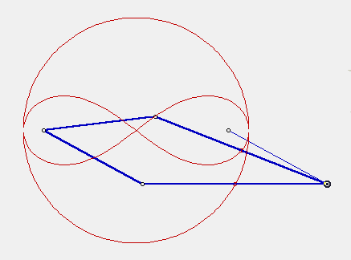
Classificação de Mecanismos L. E. Torfason – Geradores de Curvas
6 Barras

Slide 25
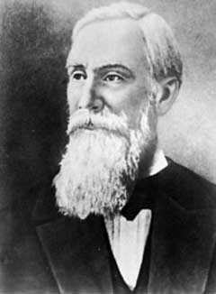
Classificação de Mecanismos L. E. Torfason – Geradores de Retas
Chebyshev

Slide 26
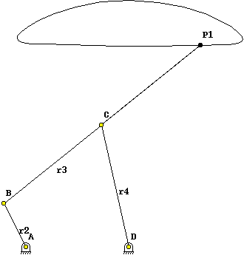
Classificação de Mecanismos L. E. Torfason – Geradores de Retas
Hoeckens

Slide 27
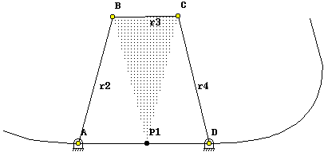
Classificação de Mecanismos L. E. Torfason – Geradores de Retas
Roberts

Slide 28

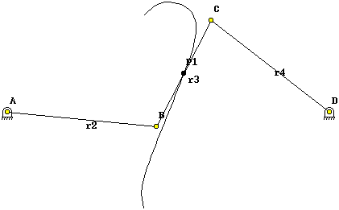
Classificação de Mecanismos L. E. Torfason – Geradores de Retas
Watt

Slide 29
Sumário da Aula
Classificação de Mecanismos
Lei de Grashof
Lei de Reuleaux
Mecanismos Simples
4 Barras
Biela Manivela
Mecanismos Complexos

Slide 30

Lei de Grashof
Franz Grashof
Condição para rotação completa da barra motriz de mecanismo 4-barras
“A soma da menor e da maior barra de um mecanismo 4-barras não pode ser maior que a soma das 2 outras barras”
L₃
Me = L₂
Ma = L₁
L₂
L₄
b₁ = L₃
b₂ = L₄
L₁

Slide 31
Lei de Grashof Equação
L₃
Me + Ma < b₁ + b₂
L₂
L₄
L₁
Me = L₂
Ma = L₁
b₁ = L₃
b₂ = L₄

Slide 32
Lei de Grashof Inversões do Mecanismo 4-Barras
Me
Crank-rocker
Me
Me
Me
Double-rocker
Crank-rocker
Me adjacente a Ma
Double-crank

Slide 33
Lei de Grashof Inversões do Mecanismo 4-Barras
Me
Me
Me
Crank-rocker
Double-rocker
Double-crank
Me
Me oposto a Ma

Slide 34
Sumário da Aula
Classificação de Mecanismos
Lei de Grashof
Lei de Reuleaux
Mecanismos Simples
4 Barras
Biela Manivela
Mecanismos Complexos

Slide 35
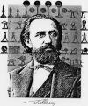
Lei de Reuleaux Montagem do Mecanismo 4-Barras
Franz Reuleaux
Condição para a montagem de mecanismos 4-barras
L₂: link motor
L₁: solo
L₃: link acoplador
L₄: link seguidor
L₃
L₂
L₄
L₁

Slide 36
Lei de Reuleaux Montagem do Mecanismo 4-Barras
L₂ + L₃ + L₄ > L₁
L₂ + L₃ - L₄ < L₁
L₂ + L₁ + L₄ > L₃
L₂ + L₁ - L₄ < L₃
L₃
L₂
L₄
L₁

Slide 37
Sumário da Aula
Classificação de Mecanismos
Lei de Grashof
Lei de Reuleaux
Mecanismos Simples
4 Barras
Biela Manivela
Mecanismos Complexos

Slide 38
Mecanismos Simples 4 Barras
Mecanismo Simples
Movimento Oscilatório do link seguidor
4 Barras Plano
4 Barras Espacial

Slide 39
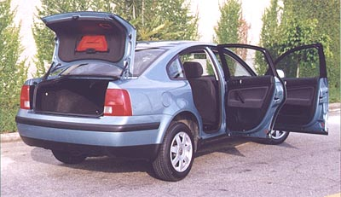
Mecanismos Simples 4 Barras – Exemplo de Aplicação
Porta malas de veículos de passeio

Slide 40
Mecanismos Simples 4 Barras - Equacionamento
L₂: link motor
L₁: solo
L₃: link acoplador
L₄: link seguidor
θ₂: âng. da barra motriz
θ₄: âng. da barra seguidora
θ₃: âng. da barra acopladora
γ: âng. de transmissão
B
L₃
A
γ
L₄
L₂
θ₃
θ₂
θ₄
O₂
O₄
L₁

Slide 41
Mecanismos Simples 4 Barras - Equacionamento
Adotando a mesma nomenclatura do Mabie
r₂: link motor
r₁: solo
r₃: link acoplador
r₄: link seguidor
θ₂: âng. da barra motriz
θ₄: âng. da barra seguidora
θ₃: âng. da barra acopladora
γ: âng. de transmissão
B
r₃
A
γ
r₄
r₂
θ₃
θ₂
θ₄
O₂
O₄
r₁

Slide 42


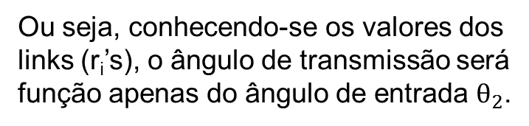
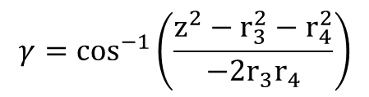
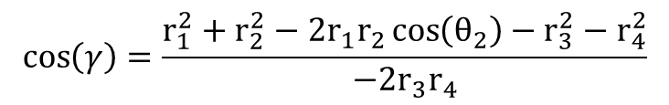
Mecanismos Simples 4 Barras - Equacionamento
Aplicando-se a Lei dos cossenos nos triângulos
e
AO₂O₄
ABO₄
$$z^{2}=r_{1}^{2}+r_{2}^{2}−2r_{1}r_{2}\cos\left(θ_{2}\right)$$
$$z^{2}=r_{3}^{2}+r_{4}^{2}−2r_{3}r_{4}\cos\left(γ\right)$$
B
Igualando z², temos:
r₃
A
$$\cos\left(γ\right)=\frac{r_{1}^{2}+r_{2}^{2}−2r_{1}r_{2}\cos\left(θ_{2}\right)−r_{3}^{2}−r_{4}^{2}}{−2r_{3}r_{4}}$$
γ
r₄
r₂
z
θ₂
α
θ₄
$$γ=\cos^{−1}\left(\frac{z^{2}−r_{3}^{2}−r_{4}^{2}}{−2r_{3}r_{4}}\right)$$
r₁
β
O₂
O₄
Ou seja, conhecendo-se os valores dos
links (r_{i}’s), o ângulo de transmissão será
função apenas do ângulo de entrada $θ_{2}$.

Slide 43
Mecanismos Simples 4 Barras - Equacionamento
A solução para γ pode apresentar dois valores, cujo significado físico é mostrado abaixo:
γ₁
tan
B
sin
γ₁
r₃
A
γ
r₂
r₄
z
cos
θ₂
α
θ₄
r₁
β
γ₂
O₂
O₄
Ou seja, para um mesmo θ₂ o mecanismo
pode apresentar duas configurações
possíveis.
γ₂

Slide 44
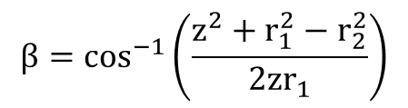
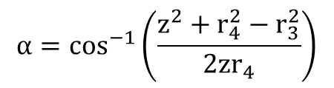

Mecanismos Simples 4 Barras - Equacionamento
E os ângulos α, β e θ₄ serão:
$$α=\cos^{−1}\left(\frac{z^{2}+r_{4}^{2}−r_{3}^{2}}{2zr_{4}}\right)$$
r₃
B
A
γ
r₄
$$β=\cos^{−1}\left(\frac{z^{2}+r_{1}^{2}−r_{2}^{2}}{2zr_{1}}\right)$$
r₂
z
θ₂
α
θ₄
r₁
β
$$θ_{4}={180}^{°}−\left(α+β\right)$$
O₂
O₄
Se o ângulo de transmissão, γ, for menor que 40°,
a tendência é, no mecanismo real, de travamento
por atrito.
O intervalo entre a máxima e mínima força ocorrem para γ entre 40° e 140°

Slide 45
Mecanismos Simples Biela-Manivela
Exemplos de Aplicação: Motores de Combustão Interna, Máquinas Ferramenta, Compressores, etc.
Deslocamento do Pistão
Velocidades
Aceleração
Biela
Pistão
Manivela

Slide 46
Mecanismos Simples Biela-Manivela
Diagrama de Corpo Livre e Equacionamento
A
H
θ
φ
B
O₂
Dedução - link

Slide 47
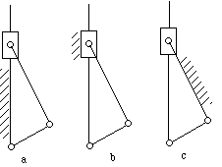
Mecanismos Simples Biela-Manivela
Outras Configurações para o Biela-Manivela
Compressores
Motores
Bomba de água Manual
Motores de Avião
Mecanismo de Whitworth

Slide 48
Sumário da Aula
Classificação de Mecanismos
Lei de Grashof
Lei de Reuleaux
Mecanismos Simples
4 Barras
Biela Manivela
Mecanismos Complexos

Slide 49
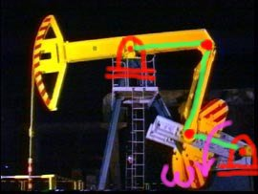
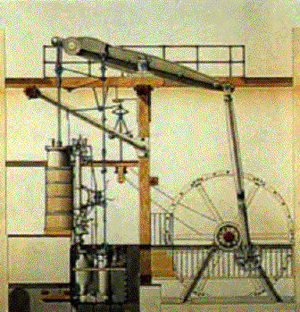
Mecanismos Complexos
União de 2 ou mais mecanismos simples
4 Barras + Biela-Manivela

Slide 50
Mecanismos Complexos
União de 2 ou mais mecanismos simples
4 Barras + Biela-Manivela

Slide 51
Mecanismos Complexos Mecanismo Toggle
Sobrepujar grandes resistências com a aplicação de pequenas forças
Aplicações:
Prensas
Travas de Portas
Etc.
Barras CB e BO₄ com
Mesmo comprimento
O₂
A
C
B
O₄

Slide 52
Mecanismos Complexos Mecanismo Toggle
Equacionamento
O₂
F = 2 tan α
P
A
α 0 P o
o
F
C
P
B
O₄
α
α

Slide 53
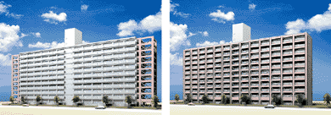
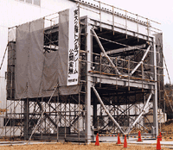
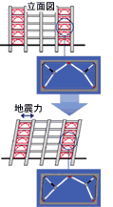


Mecanismos Complexos Mecanismo Toggle
Exemplos de Aplicação

